Slide 1
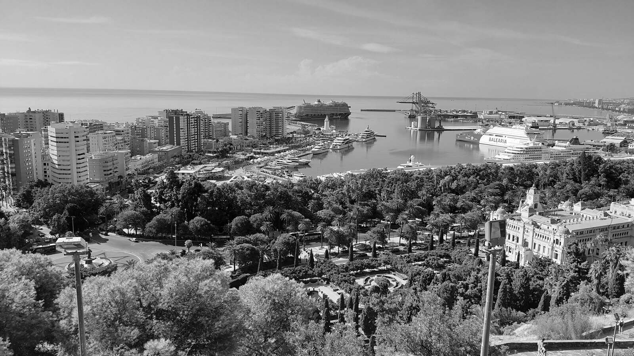

OcupaSol
Predictor de ocupación hotelera para la Costa del Sol
Datos públicos del INE convertidos en decisiones para pymes hoteleras
Proyecto Módulo 5 · Programación en IA y Big Data aplicables en entornos 5G · Octubre 2026
Notes:
Presentamos OcupaSol, un predictor de ocupación hotelera para la Costa del Sol pensado para pequeños y medianos hoteles. Es el proyecto del Módulo 5 del curso de IA y Big Data en entornos 5G.

Slide 2
Contexto y antecedentes
01
Origen
100.095
Proyecto final del Módulo 5. Entre tres ideas (predictor hotelero, chatbot del temario y app para personas con visión reducida) elegimos la más factible con datos abiertos.
plazas hoteleras (ago. 2026)
Contexto
505
El turismo es el motor de la Costa del Sol: la ocupación marca plantillas, precios y campañas de cientos de hoteles.
establecimientos abiertos
Lo que ya existe
77,6 %
Software de revenue management (IDeaS, Duetto, RoomPriceGenie), previsiones de AEHCOS en prensa y la Encuesta de Ocupación Hotelera del INE, solo histórica.
pernoctaciones de extranjeros
Fuente: INE, Costa del Sol (total)
Notes:
La iniciativa nace del proyecto del curso. Elegimos el predictor porque había datos oficiales y abiertos. Ya existen herramientas profesionales, pero son de pago y pensadas para cadenas; el INE publica datos pero solo históricos.

Slide 3



El problema y la oportunidad
02
Si un hotel se equivoca al prever la demanda…
Contrata personal de más o de menos
Fija precios equivocados y pierde ingresos
Lanza campañas a destiempo
La oportunidad
Las pymes hoteleras no pueden pagar herramientas profesionales y planifican «a ojo» o copiando el año anterior.
Notes:
La ocupación es muy estacional: del 45 % en enero a más del 80 % en agosto, y cambia de un año a otro. Equivocarse cuesta dinero. Las herramientas buenas son caras y cerradas, así que los hoteles pequeños se quedan fuera.

Slide 4





Objetivos y propuesta de valor
03
Para quién: pymes hoteleras independientes de hasta 150 habitaciones — boutique o rurales, urbanos o de playa y vacacionales.
Predicción a 12 meses
Decisiones concretas
Panel del destino
Transparente y privada
Por zona y municipio, con intervalo de confianza del 90 %.
Habitaciones ocupadas, ingresos, plantilla y precio orientativo.
Histórico desde 1999, comparativa de municipios y estacionalidad.
Muestra su error real. Sin registro ni datos personales.
Notes:
El objetivo es dar a un hotel pequeño una previsión de su zona y traducirla a decisiones. Frente a lo que existe, OcupaSol es gratuita, transparente y no pide datos.

Slide 5

Enfoque y desarrollo del proyecto
04
1
2
3
4
5
Fase 1 · Definición
Fase 2 · Diseño
Fase 3 · MVP
Fase 4 · Mejora
Fase 5 · Validación
Sector, problema, usuario y capacidad de IA
Benchmarking y prompt estructurado
Dataset INE de 2.035 registros y app HTML
Semana Santa, controles de hotel, tipos de hotel
Pruebas, registro de errores y correcciones
Decisiones clave
Predecir la variación interanual no el nivel: el MAE bajó de 4,06 a 3,88 p.p.
Excluir la COVID (mar. 2020 – dic. 2021) del entrenamiento
Demanda por terciles del histórico de cada zona, no umbrales fijos
Dataset embebido para abrir la app sin servidor
Notes:
Seguimos las cinco fases del curso, apoyándonos en un agente de IA para generar y corregir el código, y documentamos cada prompt e iteración. Las decisiones más relevantes salieron de comparar siempre contra la referencia más simple.

Slide 6





Arquitectura de la solución
05
API del INE
build_dataset.py
Dataset
model.js
app.js + Chart.js
6 tablas: EOH e indicadores de rentabilidad
Descarga y limpieza (Python estándar)
CSV + dataset.js · 16 variables
Ridge en JavaScript + backtesting
Panel, predicción, datos
Cómo predice
100 % en el navegador
Parte del mismo mes del año anterior y lo corrige con:
tendencia interanual de los últimos 3 meses
cambio de ese mes el año pasado y pérdida de fuerza con el horizonte
cambio de fecha de la Semana Santa (marzo o abril)
Sin servidor, claves de API ni datos personales. Entradas validadas y texto escapado. Intervalo 90 % = ±1,645 × RMSE.
Notes:
Un script en Python descarga los datos de la API del INE y genera el dataset. El modelo es una regresión ridge escrita en JavaScript, un modelo por zona, que corre en el navegador. No hay backend ni datos personales.

Slide 7
Resultados obtenidos
06
3,5 p.p.
error medio del modelo (frente a 3,8 de la referencia)
7 de 8
zonas donde mejora o iguala a la referencia
−14 %
de error en Marbella y Torremolinos
Aprendizaje
Un modelo más complejo no siempre gana a la referencia simple: por eso la app enseña ambos errores.
Notes:
Validamos con backtesting: entrenamos hasta un punto y predecimos los 12 meses siguientes, tres veces. El modelo baja el error medio de 3,8 a 3,5 puntos y mejora sobre todo en Marbella y Torremolinos; en Málaga empata. La variable de Semana Santa redujo el error de marzo y abril de 4,55 a 4,33 puntos.

Slide 8
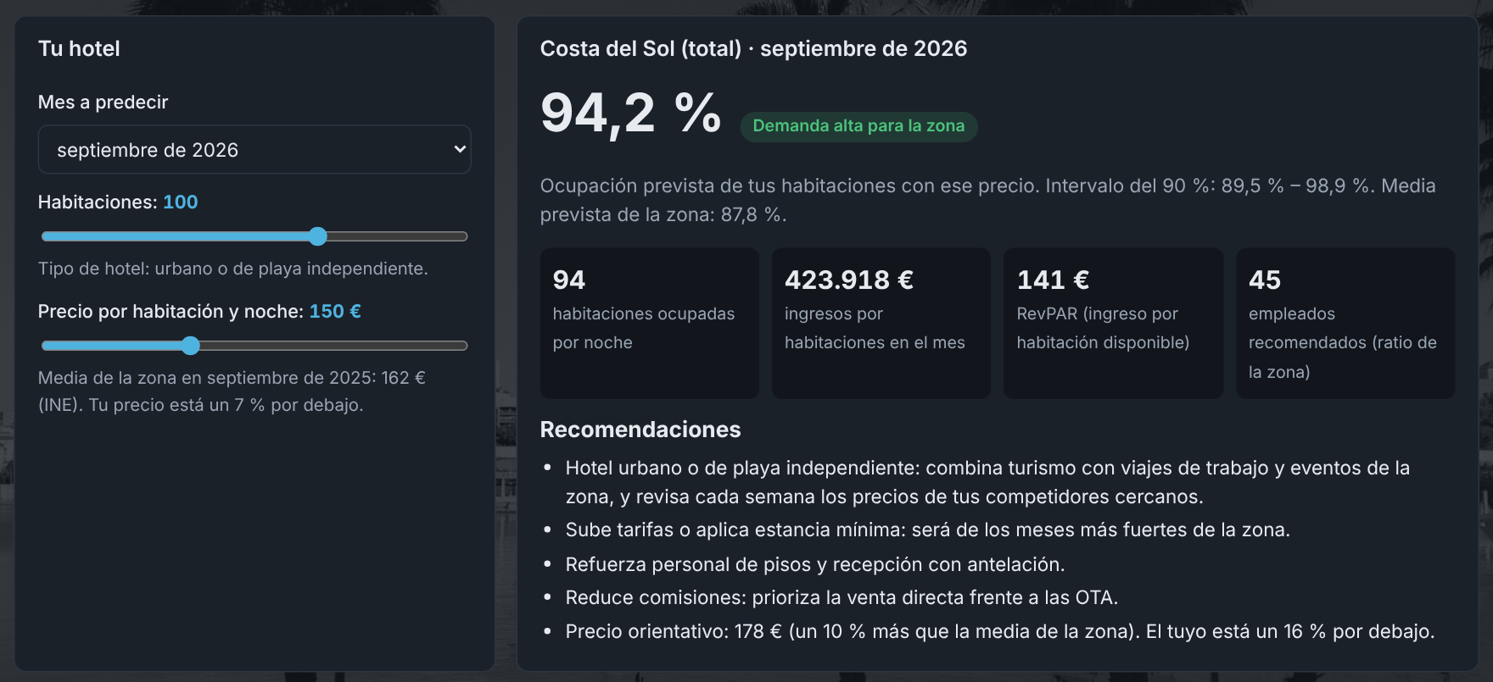
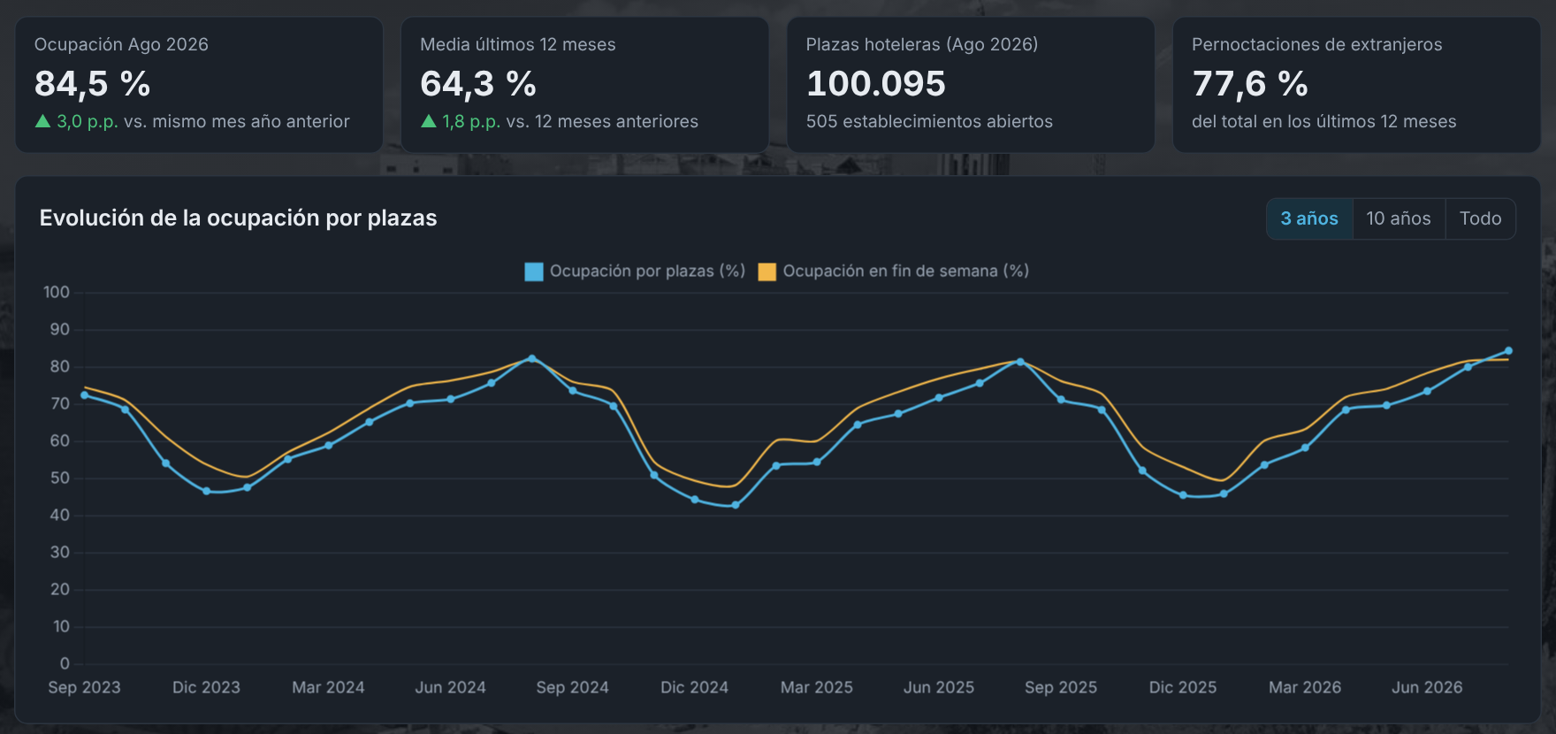
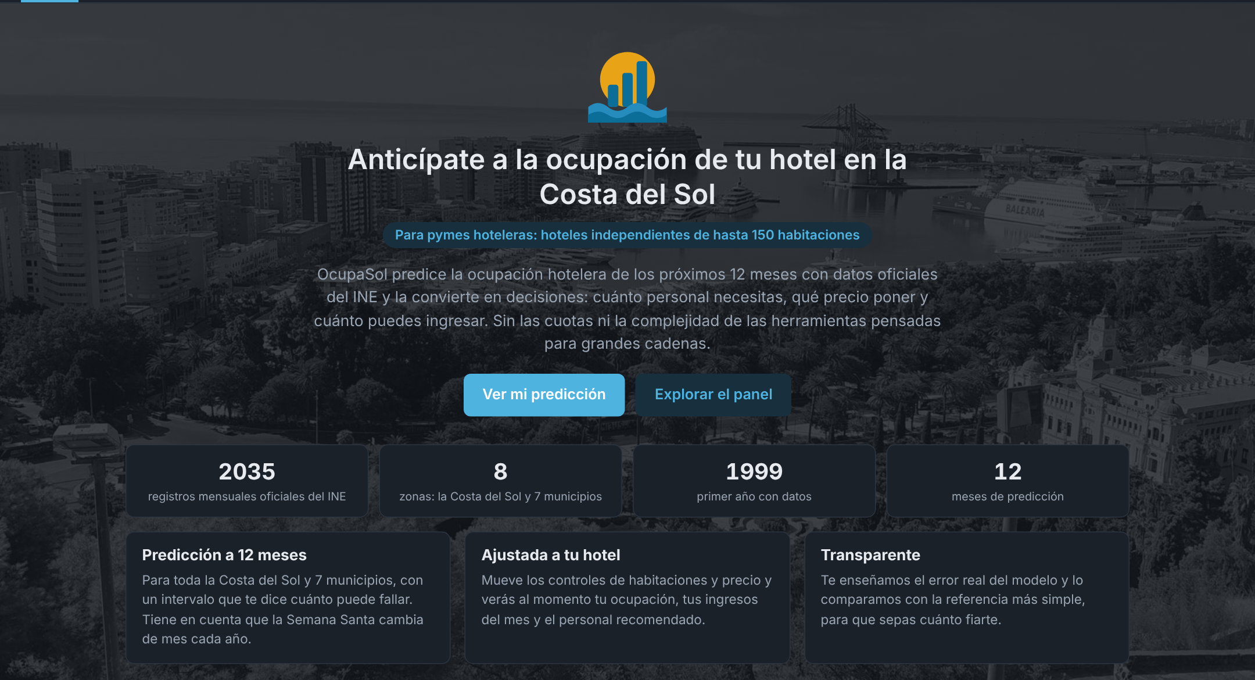
Presentación del MVP
07
Panel del destino
Predicción para tu hotel: ocupación, ingresos, personal y recomendaciones
Demo en vivo: sucamchi.github.io/OcupaSol
Bienvenida y privacidad
Notes:
Demo: en Inicio explicamos qué hace y la privacidad. En Panel vemos evolución, municipios, origen y estacionalidad. En Predicción movemos habitaciones (hasta 150) y precio (hasta 400 €): la app detecta el tipo de hotel y recalcula ocupación, ingresos, personal y consejos al momento.

Slide 9

Conclusiones, mejoras futuras y hoja de ruta
08
Conclusiones
Corto plazo
Con datos públicos se puede dar a una pyme una previsión útil y honesta.
Comparar con las previsiones de AEHCOS
Selector plazas / habitaciones en el panel
Explicación de cada predicción en lenguaje sencillo
Traducir la ocupación a personal, precio e ingresos es lo que más valor aporta.
Medir siempre contra la referencia simple evita una falsa precisión.
Medio plazo
Botón «Descargar informe» en PDF
Marcar la Semana Santa en los gráficos
Aprender la elasticidad del precio con datos reales
Límite: la relación precio-ocupación es una suposición, no se aprende de los datos.
Notes:
Concluimos que los datos públicos bastan para una herramienta útil si se es transparente con el error. Próximos pasos: contrastar con AEHCOS, explicar cada predicción, informe descargable y sustituir la suposición de precio por datos reales.

Slide 10

¡Gracias! ¿Preguntas?
OcupaSol convierte datos públicos en decisiones concretas para tu hotel
Susana
Mabel
Marta
Datos y modelo
Desarrollo y diseño
Testing y documentación
github.com/sucamchi/OcupaSol · sucamchi.github.io/OcupaSol
Notes:
Gracias por vuestra atención. Repositorio y demo en los enlaces.

